Slide 1
Pensamento crítico
2008/9
Aula 10, 18-11-08

Slide 2
Resumo
  Ficha 3
  Decisão
    Fazer e recomendar
    Erros comuns
    Thinking Map – Capítulo 11
  Teorias descritivas, normativas, prescritivas
  Psicologia da decisão
    Descritiva

Slide 3
Ficha 3
  Modelos teóricos
    Testa-se a correspondência de um modelo à realidade.
    A experiência serve para obter dados

Slide 4
Ficha 3
  Modelos teóricos
  Modelos estatísticos
    O modelo representa uma população que se conhece a partir da estatística de uma amostra.

Slide 5
Ficha 3
  Modelos teóricos
  Modelos estatísticos
  Hipóteses causais
    O modelo de causalidade é o mesmo.
    Experiências para testar se C causa E.
      Atribuição aleatória, prospectiva, retrospectiva, grupo de controlo.

Slide 6
Decidir
  O que fazer
  O que recomendar
  Que recomendação aceitar
  Substantiva
    Curso a seguir, carro a comprar...
  ou de procedimento
    Como avaliar os professores
  Mais difícil do que parece...

Slide 7
Decidir
  Decisão deliberada (mas a deliberação tem custos)
    Ponderar o custo de obter a informação necessária com o risco da decisão menos informada
  Não fazer nada também é uma alternativa.

Slide 8
Decidir, falhas comuns
  Não considerar alternativas
    Saltar para a primeira e depois racionalizar
  Não pensar devidamente nas consequências
    Muitas opções têm efeitos secundários ou custos de oportunidade
  Escolher precipitadamente
  Demorar demasiado

Slide 9
“Thinking Map”
  Qual a necessidade?
  (Recomendações?)
  Quais as alternativas? (Realistas?)
  Quais as consequências e suas probabilidades?
  Qual a sua importância?
  Comparando, qual a melhor?
  (Como executar? Planos de contingência)

Slide 10
Decidir
  Decisão deliberada (mas a deliberação tem custos)
    Ponderar o custo de obter a informação necessária com o risco da decisão menos informada

Slide 11
Decisão
  Procurar entre alternativas
    Sem alternativas não há decisão.

Slide 12
Decisão
  Exemplo: Vacina contra herpes
  Devíamos vacinar as raparigas contra o herpes porque este vírus é a causa principal de cancro cervical nas mulheres, e é importante que as raparigas sejam vacinadas antes de iniciar a actividade sexual. O estado devia pagar as vacinas e fazer a vacinação obrigatória para as raparigas nas escolas…

Slide 13
Decisão
  Exemplo: Vacina contra herpes
  Devíamos vacinar as raparigas contra o herpes porque este vírus é a causa principal de cancro cervical nas mulheres, e é importante que as raparigas sejam vacinadas antes de iniciar a actividade sexual. O estado devia pagar as vacinas e fazer a vacinação obrigatória para as raparigas nas escolas…
Não houve decisão
(não há alternativas)

Slide 14
Decisão:procura
  Exemplo: Vacina contra herpes
  O comportamento sexual de menores é sempre um assunto problemático. Por isso, se bem que prevenir a infecção por Herpes seja um objectivo importante, devíamos considerar as consequências de diferentes alternativas. Se devemos vacinar só raparigas, se vacinar também os rapazes, se a vacinação deve ser opcional mas sempre fornecida por escolha do menor, ...

Slide 15
Decisão:procura
  Exemplo: Vacina contra herpes
  O comportamento sexual de menores é sempre um assunto problemático. Por isso, se bem que prevenir a infecção por Herpes seja um objectivo importante, devíamos considerar as consequências de diferentes alternativas. Se devemos vacinar só raparigas, se vacinar também os rapazes, se a vacinação deve ser opcional mas sempre fornecida por escolha do menor, ...
Alternativas:
Só raparigas
Rapazes e raparigas
Obrigatória ou Opcional

Slide 16
Decisão
  É sempre importante considerar alternativas
    Para formular e avaliar argumentos
    Para avaliar alegações ou modelos
    Para conceber experiências
    Para decidir em geral
  Não confundir o processo de decisão com a defesa (argumentação) a favor da opção escolhida.

Slide 17
Decisão: consequências
  As consequências são a parte mais importante da decisão e, por isso, é importante considerá-las no processo de decisão.
    Biocombustíveis reduzem CO₂ mas aumentam o preço da comida

Slide 18
Decisão: consequências
  Numa decisão sob incerteza há que ponderar a importância da consequência com a sua probabilidade.
    0.3% probabilidade de feto ter síndroma de Down se a mãe tem mais de 35 anos.
    0.5% probabilidade de aborto resultante de amniocentese.
    Se vale a pena depende dos valores associados a cada alternativa

Slide 19
Conceber uma experiência
  Qual a necessidade?
  (Recomendações?)
  Quais as alternativas? (Realistas?)
  Quais as consequências e suas probabilidades?
  Qual a sua importância?
  Comparando, qual a melhor?
  (Como executar? Planos de contingência)

Slide 20
Fumador passivo e cancro
  Decidir como se pode saber se o fumador passivo tem um risco acrescido de cancro por causa do tabaco dos outros.

Slide 21
Fumador passivo e cancro
  necessidade?
    Importa para a saúde determinar se o fumo passivo é causa de cancro
  (Recomendações?)
    Mesmas para o activo? Aplicam-se?
  Quais as alternativas?
    Atribuição aleatória, retrospectivo, prospectivo

Slide 22
Fumador passivo e cancro
  Quais as consequências e suas probabilidades?
    A.A. Em humanos não é eticamente aceitável. Prospectivo demora muito tempo. Retrospectivo é menos fiável
  Qual a sua importância?
    A.A. Tem problemas demasiado grandes. O mesmo para o prospectivo.
  Comparando, qual a melhor?
    Um estudo retrospectivo será a melhor primeira opção
  (Como executar? Planos de contingência)
    Detalhes do estudo (grupos, selecção, etc..)

Slide 23
Astrologia e personalidade
  Os astrólogos afirmam que conseguem determinar a personalidade pela data e hora do nascimento.

Slide 24
Astrologia e personalidade
  necessidade?
    Pouca... Mais curiosidade
  (Recomendações?)
    Não.
  Quais as alternativas?
    O sujeito avalia o diagnóstico do astrólogo.
    O astrólogo entrevista o sujeito e pedimos a opinião a ambos.
    Um grupo de astrólogos classifica, cada um, um conjunto de cartas astrais de acordo com a personalidade.

Slide 25
Astrologia e personalidade
  Quais as consequências e suas probabilidades?
    As primeiras admitem muitos factores subjectivos. A última apenas permite despistar a concordância entre astrólogos mas é mais objectiva.
  Qual a sua importância?
    Apenas para o objectivo do estudo.
  Comparando, qual a melhor?
    Medir a correlação entre as opiniões dos astrólogos
  (Como executar? Planos de contingência)
    Detalhes do estudo (grupos, selecção, etc..)

Slide 26
Astrologia e personalidade
Shawn Carlson, 1989
  http://psychicinvestigator.com/demo/AstroSkc.htm
Pediram a 30 astrólogos para que, cada um, fizesse corresponder 116 cartas astrais a um de 3 perfis de personalidade usando o California Personality Inventory (com o acordo dos astrólogos) e indicando o grau de confiança da sua atribuição.

Slide 27
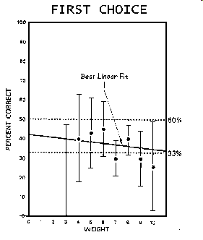
Astrologia e personalidade

Slide 28
Teorias de decisão
  Permitem criar modelos dos processos de decisão
  Três tipos diferentes
    Descritivas
      O que é
    Normativas
      O que é melhor
    Prescritivas
      O que fazer

Slide 29
Teorias de decisão
Exemplo: ir às compras
  Descritivo
    Preços, produtos, supermercados
    Quais os mais vendidos,..
  Normativo
    É melhor comprar mais barato se a qualidade é igual ou melhor qualidade pelo mesmo preço.
  Prescritivo
    Primeiro ao LIDL e depois ao Feira Nova
    Thinking map.

Slide 30
Psicologia da decisão
Conjunto de modelos e teorias descritivas do processo (e problemas do processo) de decisão.

Slide 31
Psicologia da decisão
Pensamento unilateral (one-sided) ou bilateral (two-sided)
  Unilateral
    Relutância em mudar de opinião
    Tentar imitar os peritos (os peritos sabem)
    Confundir decisão com a defesa de uma opinião
  A decisão não pode ser one-sided. Se for já não há nada a decidir.

Slide 32
Psicologia da decisão
Auto-engano
  Quattrone and Tversky, 1984
    Tolerância ao frio como indicador de saúde cardíaca.
  Disseram que há dois tipos:
    Menos ataques cardíacos a tolerância varia com o exercício
    Mais ataques cardíacos se não há diferença

Slide 33
Psicologia da decisão
Auto-engano
  Quattrone and Tversky, 1984
  Pacientes em dois grupos
    A uns disseram que mais tolerância ao frio após exercício indicava coração saudável,
    Aos outros disseram que era menos tolerância ao frio
    Em cada grupo houve tendência para o lado que indicava o coração saudável.

Slide 34
Psicologia da decisão
Auto-engano
  A maior parte dos condutores classifica-se como estando acima da médias
  A maior parte das pessoas considera que tem uma probabilidade de chegar aos 80 acima da média.

Slide 35
Psicologia da decisão
Belief Overkill
  Tendência para formar crenças que reforçam uma outra que se defende, mesmo que não estejam relacionadas.
  Leva a que se agrupe crenças

Slide 36
Psicologia da decisão
Belief Overkill
  As pessoas que se opõem a testes nucleares acreditam que são um perigo para a saúde, uma fonte de instabilidade política e que não levam a qualquer inovação.
  Os que não se opõem acreditam o contrário nas três, apesar de serem independentes entre si.

Slide 37
Psicologia da decisão
Belief Overkill
  As pessoas que se opõem à pena de morte acreditam ser moralmente inaceitável e, na prática, ineficaz como para dissuadir crimes.
  Os seus opositores acreditam o contrário em ambas.

Slide 38
Psicologia da decisão
Paradoxo de São Petersburgo (Bernoulli)
  Aposta: atirar moeda ao ar até calhar “cara”
  Ganha-se €1 se calhar à primeira, €2 se à segunda, 4€ se à terceira, etc.
  Ganho esperado é
½ * 1+ ¼ * 2 + 1/8 * 4 +… =
½ + ½ + ½ + … = ∞

Slide 39
Psicologia da decisão
Paradoxo de São Petersburgo
  Sendo o ganho esperado infinito porque é que ninguém daria sequer €10 para jogar isto?

Slide 40
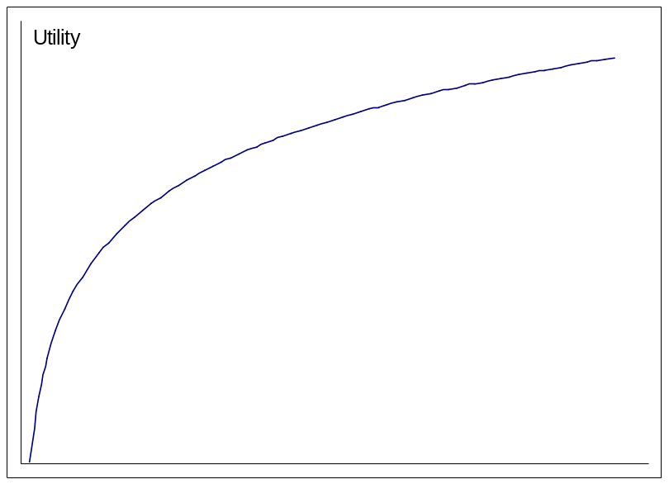
Psicologia da decisão
Bernoulli:
  A utilidade é o logaritmo do valor.
  Teoria de utilidade esperada.

Slide 41
Psicologia da decisão
Framing (apresentação da questão)
  Jogo 1
    25% de probabilidade de passar de nível.
    Se passa escolhe um prémio:
      A, 30€, 100%
      B, 40€, 80%
  Jogo 2
    A, 30€, 25%
    B, 40€, 20%

Slide 42
Psicologia da decisão
Framing (apresentação da questão)
  Jogo 1
    25% de probabilidade de passar de nível.
    Se passa escolhe um prémio:
      A, 30€, 100%
      B, 40€, 80%
  Jogo 2
    A, 30€, 25%
    B, 40€, 20%

Slide 43
Psicologia da decisão
Paradoxo de Allais
Situação X:
1: 100% 1k€ 2:89% 1k€ 10% 5k€ 1% 0€
Situação Y:
3: 11% 1k€ 89% 0€ 4:10% 5k€ 90% 0€

Slide 44
Psicologia da decisão
Paradoxo de Allais
Situação X:
1: 100% 1k€ 2:89% 1k€ 10% 5k€ 1% 0€
Situação Y:
3: 11% 1k€ 89% 0€ 4:10% 5k€ 90% 0€

Slide 45
Psicologia da decisão
Equivale a:
1 2-11 12-100
Situation X:
1: 1k€ 1k€ 1k€
2: 0€ 5k€ 1k€
Situation Y:
3: 1k€ 1k€ 0€
4: 0€ 5k€ 0€

Slide 46
Psicologia da decisão
O paradoxo de Allais é um problema para a teoria da utilidade esperada
(enquanto teoria descritiva, não enquanto teoria normativa)

Slide 47
Prospect Theory
Kahneman, Tversky, 1979
Prospect: “perspectiva” ou “probabilidade”.

Slide 48
Prospect Theory
Probabilidade: π, não p
π(p)
p

Slide 49
Prospect Theory
Utilidade não é linear:
V(€)
€

Slide 50
Prospect Theory
Apresentação da questão
Preço 0.95€
Taxa por usar cartão 0.05€
Preço 1.00€
Desconto por pagar dinheiro 0.05€
V
€

Slide 51
Prospect Theory
Epidemia espera-se
matar 600.
A: Salvar 200
B: Salvar 600, p=33%
V
€

Slide 52
Prospect Theory
Epidemia espera-se
matar 600.
A: 400 morrem
B: 600 morrem, p=67%
V
€

Slide 53
Nesta Aula
Thinking Map
  Teoria prescritiva
Utilidade esperada e Prospect Theory
  Teorias descritivas

Slide 54
Próxima Aula
Teoria da utilidade esperada
Teoria Normativa
  Como teoria descritiva tem alguns problemas.
  Será uma norma má ou será que nós é que muitas vezes decidimos irracionalmente?

Slide 55
TPC
Capítulo 11 do livro Critical Thinking de Alec Fisher

Slide 56
Dúvidas
  Estrutura de argumentos
  Avaliação de argumentos
    Razões adequadas, relevantes, aceitáveis
    Credibilidade
  O que é científico
  Análise de modelos
    Teóricos (genérico), estatísticos, hipóteses causais.
  Erro, ciência como correcção de erro
  Decisão

